Slide 1
מערכת שידורים לאומית

Slide 2
אמונה וגאולה פרק 2: האדמור הזקן
מחשבת ישראל לחטיבה העליונה
שם המורה: אלעד בר שלום

Slide 3

מה זה אמונה ?
הגדר אמונה במילה אחת
Notes:
להוריד את שתי השורות:
ענה על השאלה...(בפורום)

Slide 4
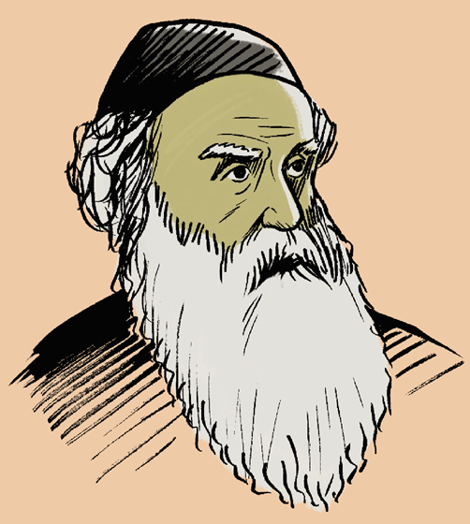
אמונה ואימון
בואו נראה מה חושבים על כך רבי שניאור זלמן מלאדין והאדמור הרש"ב ממיסדי חסידות חב"ד

Slide 5
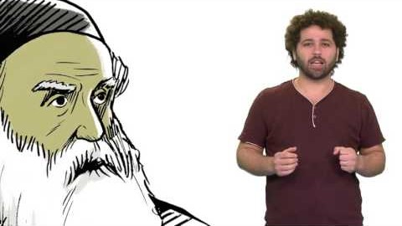
אמונה - מחשבת ישראל חלק ראשון
מגיש מתן צור - מחבורת אנדרדוס
Notes:
https://www.youtube.com/watch?v=TX1X7PKgdEw&feature =youtu.be

Slide 6

מה זה אימון ?
אילו מאפיינים יש לאימון ?
התמדה
התמודדות מאתגרת ומהנה יחד
עמידה באתגרים קשים יותר בכל פעם
Notes:
להוריד : כתבו בפורום

Slide 7

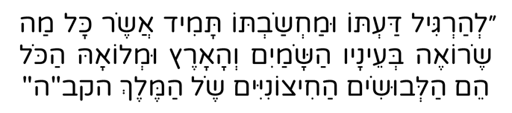
על מה אני מתאמן ?
מה זה אומר ? מה זה אומר לי ? מה יכול לעשות עם זה ? מה זה נותן לי?
אחדות מול פירוד

Slide 8

מה אני יכול לעשות עם זה ?
איך מתאמנים על אמונה ?
ברכות
תפילות
לימוד
עוד...

Slide 9


יש מאין
מה זה אומר ? מה זה אומר לי ?
"השגחה פרטית" - קיום לא מובן מאליו
דוגמאות נוספות ?

Slide 10
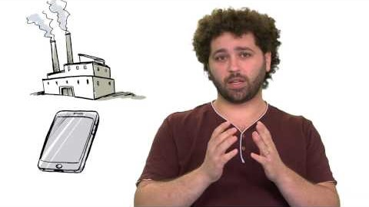
אמונה - מחשבת ישראל חלק שני
Notes:
להכניס כאן לינק לסרטון:
https://www.youtube.com/watch?v=5hF7IDMkkJ0&pbjreload=10

Slide 11
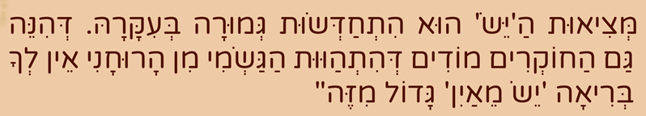
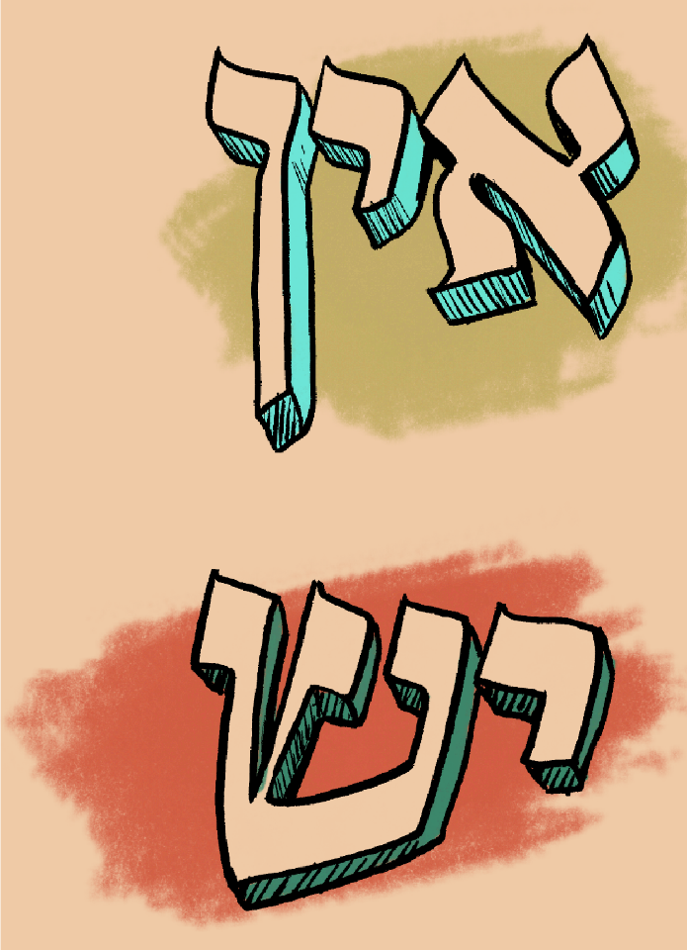
התחדשות
מה זה אומר ?
המציאות מתחדשת ובכל רגע ואינה רצף מתמשך...
מה זה אומר לי ?
יכול בכל רגע להתחיל מחדש
לא צריך תהליך והתאוששות אלא יכול להתחיל
עכשיו ממש !!!

Slide 12
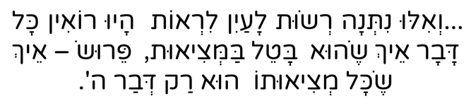

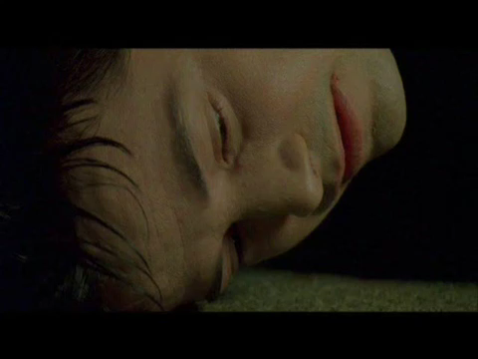
מטריקס

Slide 13

שימוש ביצירות מוגנות בזכויות יוצרים ואיתור בעלי זכויות
השימוש ביצירות במהלך שידור זה נעשה לפי סעיף 27א לחוק זכות יוצרים, תשס"ח-2007. אם הינך בעל הזכויות באחת היצירות, באפשרותך לבקש מאיתנו לחדול מהשימוש ביצירה, זאת באמצעות פנייה לדוא"ל rights@education.gov.il

